Slide 1
休閒工作室
月會報告

Slide 2
報 告 內 容
1
各 組 介 紹
2
18 周 計 畫
3
下 月 規 劃
1

Slide 3
各組介紹
行政組
資訊組
活動組
2

Slide 4
行 政 組
組員：溫光煒、童冠博
實 習 內 容
1.開會：前置準備、提醒、點名
2.時數統計
3.收發週誌
3

Slide 5
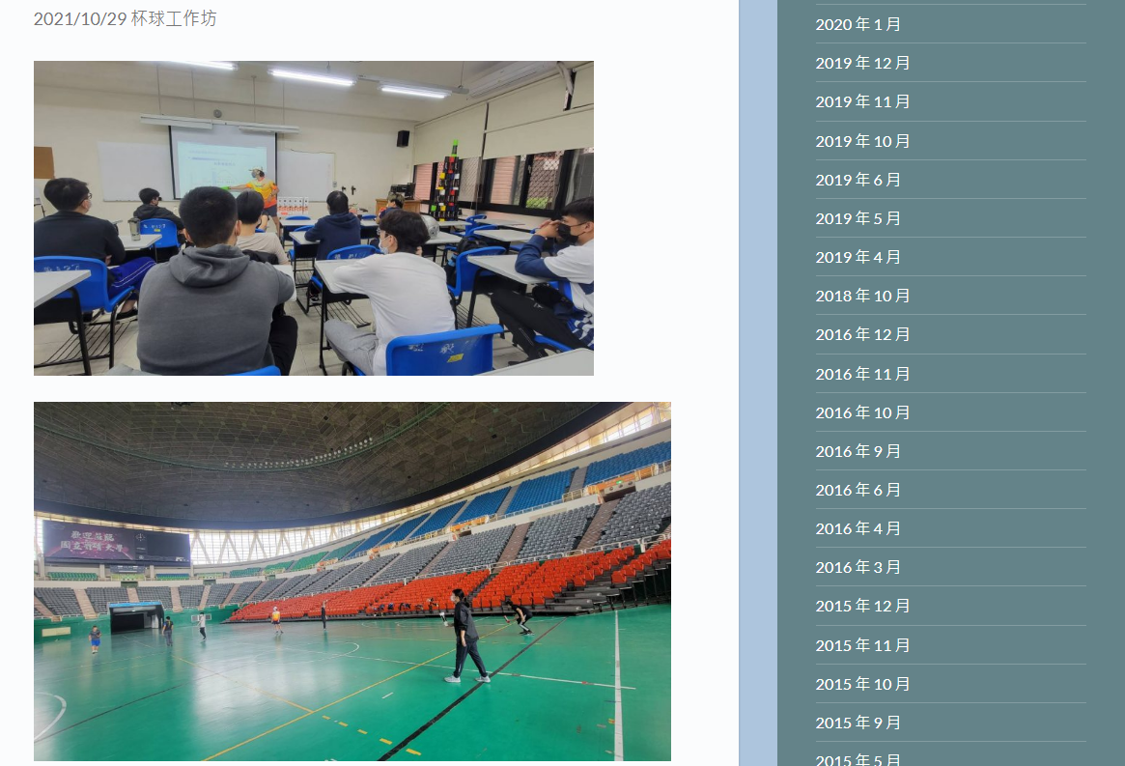
資 訊 組
4
Notes:
簡單介紹網頁

Slide 6
資 訊 組
組員：張品萱、田中佑彌
實 習 規 劃
期初
期中
期末
1
2
3
1.本學期資訊更新
2.製作表單收集資料
3.更新網頁成員介紹
1.定期更新各組實習活動
2.每月彙整
1.網頁資訊豐富化
2. 發佈公開消息
5

Slide 7
活 動 組
組 員
陳森昱、張庭偉
實 習 內 容
辦理工作坊
6

Slide 8
18 周 規 劃
週次 | 實習內容規劃
一 | 資訊組：表單設計與建立 | 全體：討論成員工作分配、確定實習細節
二 | 資訊組：學習網站後台使用、網站資訊更新、成員資料蒐集(統整表單) | 行政組：月會週誌繳交規則說明
三 | 資訊組：網站成員資料更新 月會報告上傳 | 行政組：統整各實習點時數
四 | 資訊組：網站成員資料更新 | 行政組：發文提醒繳交週誌
五 | 資訊組：網站成員資料更新 各組實習活動、照片更新 | 行政組：收週誌整理、掃描歸檔
六 | 資訊組：網站資訊更新、照片更新 | 行政組：3/28第三次月會報告
七 | 資訊組：照片更新、豐富網站內容 | 行政組：統整各實習點時數
八 | 資訊組：公開消息發布 | 行政組：提醒週誌繳交
九 | 資訊組：網站資訊更新、照片更新 | 行政組：收週誌整理、掃描歸檔
7

Slide 9
18 周 規 劃
週次 | 實習內容規劃
十 | 資訊組：月會報告上傳 | 行政組：4/25第四次月會報告
十一 | 資訊組：照片更新 | 行政組：統整各實習點時數
十二 | 資訊組：公開消息發布 | 行政組：週誌繳交提醒
十三 | 資訊組：照片更新 | 行政組：收週誌整理、掃描歸檔
十四 | 資訊組：月會報告上傳 豐富網站內容 | 行政組：5/23第五次月會報告
十五 | 資訊組：照片更新 豐富網站內容 | 行政組：統整各實習點時數
十六 | 資訊組：網站資訊更新 豐富網站內容 | 行政組：週誌繳交提醒
十七 | 資訊組：照片更新 豐富網站內容 | 行政組：14-17週誌繳交
十八 | 資訊組：網站資訊更新 月會報告上傳 | 行政組：期末報告
8

Slide 10
3月行事曆
Mon. | Tue. | Wed. | Thu. | Fri. | Sat. | Sun.
 | 1 發布新成員資料表單 第二次月會 | 2 月會報告更新 | 3 新成員資料表單截止 | 4 | 5 首頁更新 | 6
7 | 8 | 9 | 10 | 11 | 12 更新成員資料 | 13
14 更新成員資料 | 15 | 16 收週誌提醒 | 17 | 18 線上會議提醒 | 19 時數統計 | 20
21 | 22 線上會議 | 23 月會提醒 | 24 收1-5週誌 | 25 更新成員資料 | 26 實習照片更新 | 27
28 | 29 更新成員資料 第三次月會 | 30 每月彙整 | 31
9
Notes:
簡單介紹網頁

Slide 11
END

